Slide 1

电路分析基础
Fundamentals of Electric Circuits
多媒体教学课件
北京理工大学 电路分析基础 课程组

Slide 2
课程简介
电路分析基础是电类专业的一门基础课程，为后续课程准备必要的电路知识，非常重要。
通过本课程的学习，掌握电路的基本理论知识、电路的基本分析方法。

Slide 3
本课程包括三部分内容：
第一篇：
第二篇：
第三篇：
电阻电路的分析
动态电路的分析
电阻电路：含电阻元件和电源元件的电路
动态电路：含动态元件的电路
第二篇：动态电路的瞬态分析（时域分析）
---直流电源作用下的响应
第三篇：动态电路的正弦稳态分析----正弦电源
作用下的响应(相量分析法)

Slide 4
目 录
第一章 集总电路中电压、电流的约束关系
第二章 网孔分析和节点分析
第三章 叠加方法与网络函数
第四章 分解方法及单、双口网络
第五章 电容元件和电感元件
第六章 一阶电路
第七章 二阶电路
第八章 交流动态电路 相量法
第九章 正弦稳态功率和能量 三相电路
第十章 频率响应 多频正弦稳态电路

Slide 5
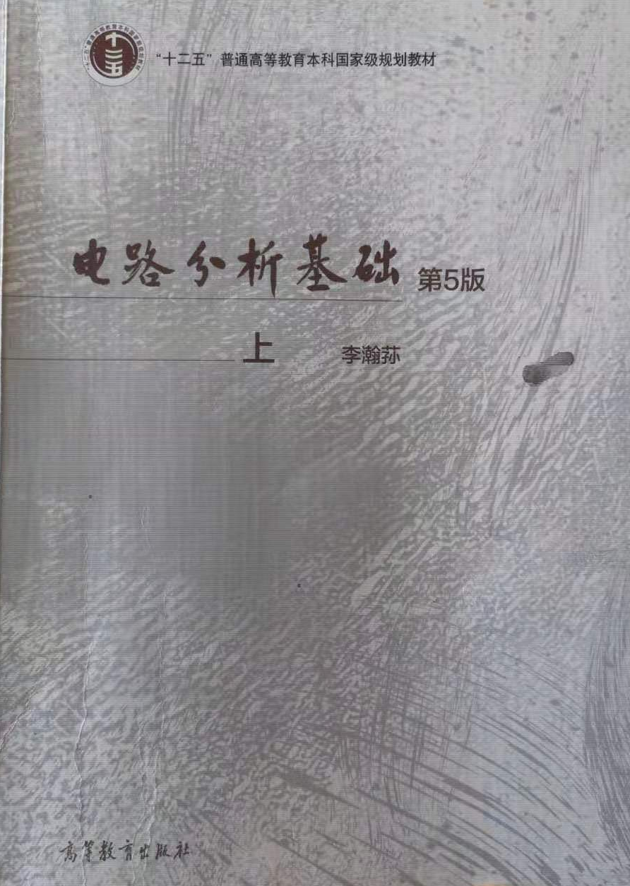
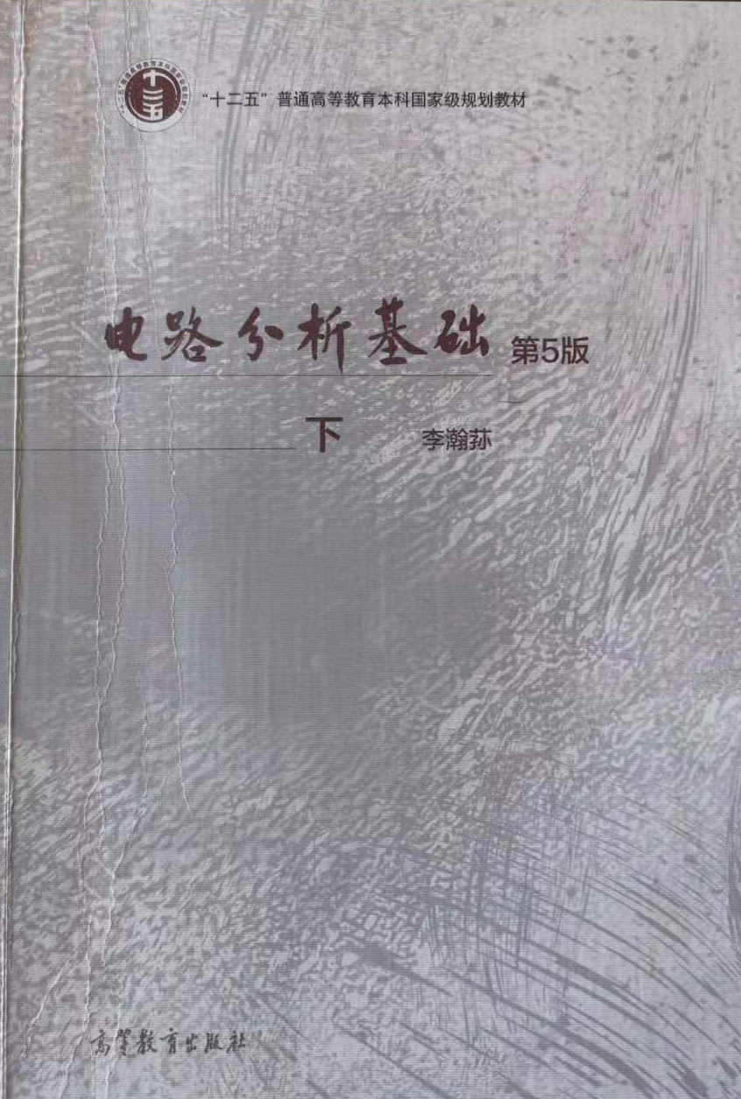

Slide 6
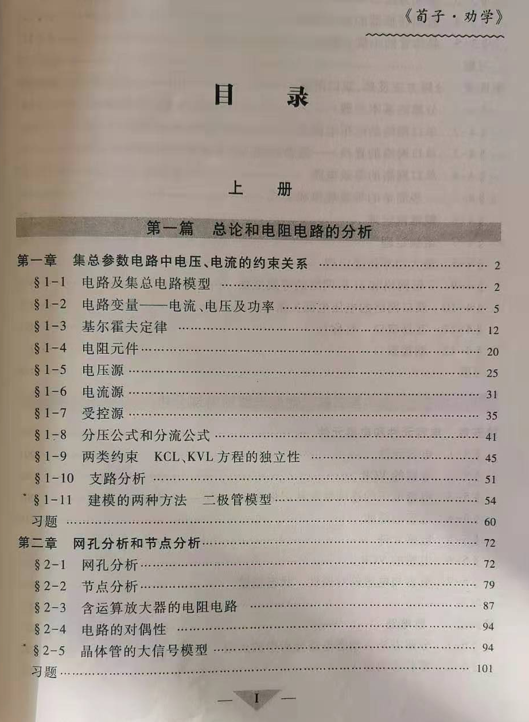
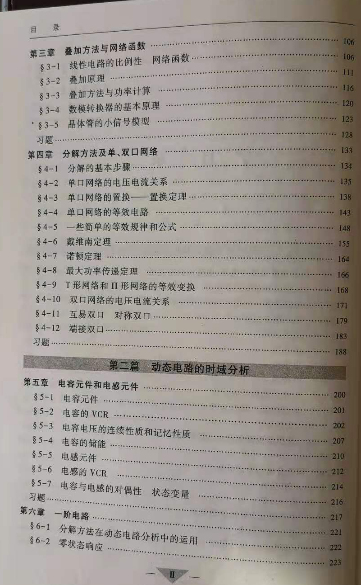

Slide 7
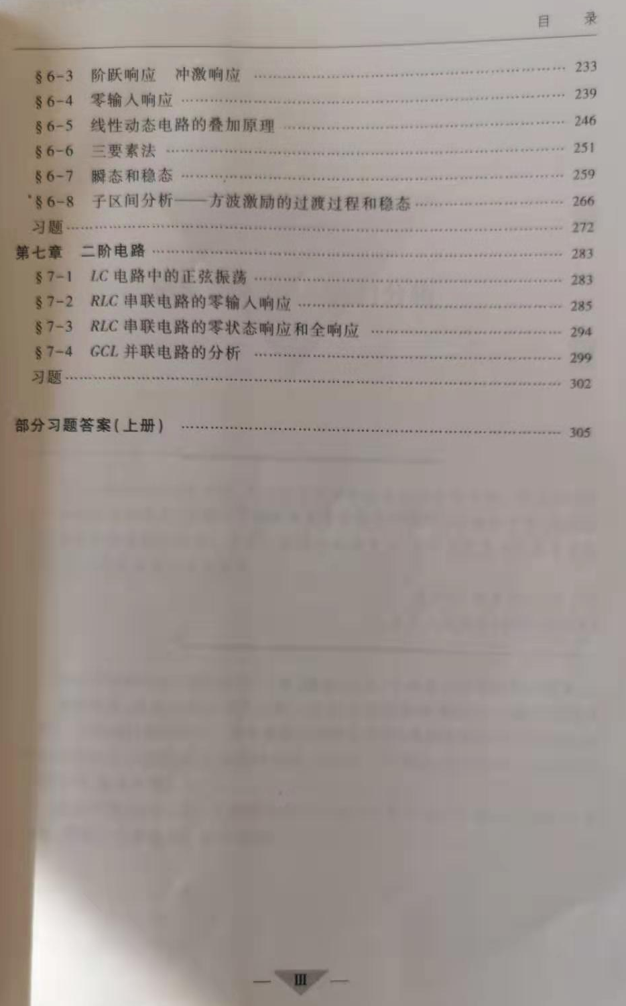
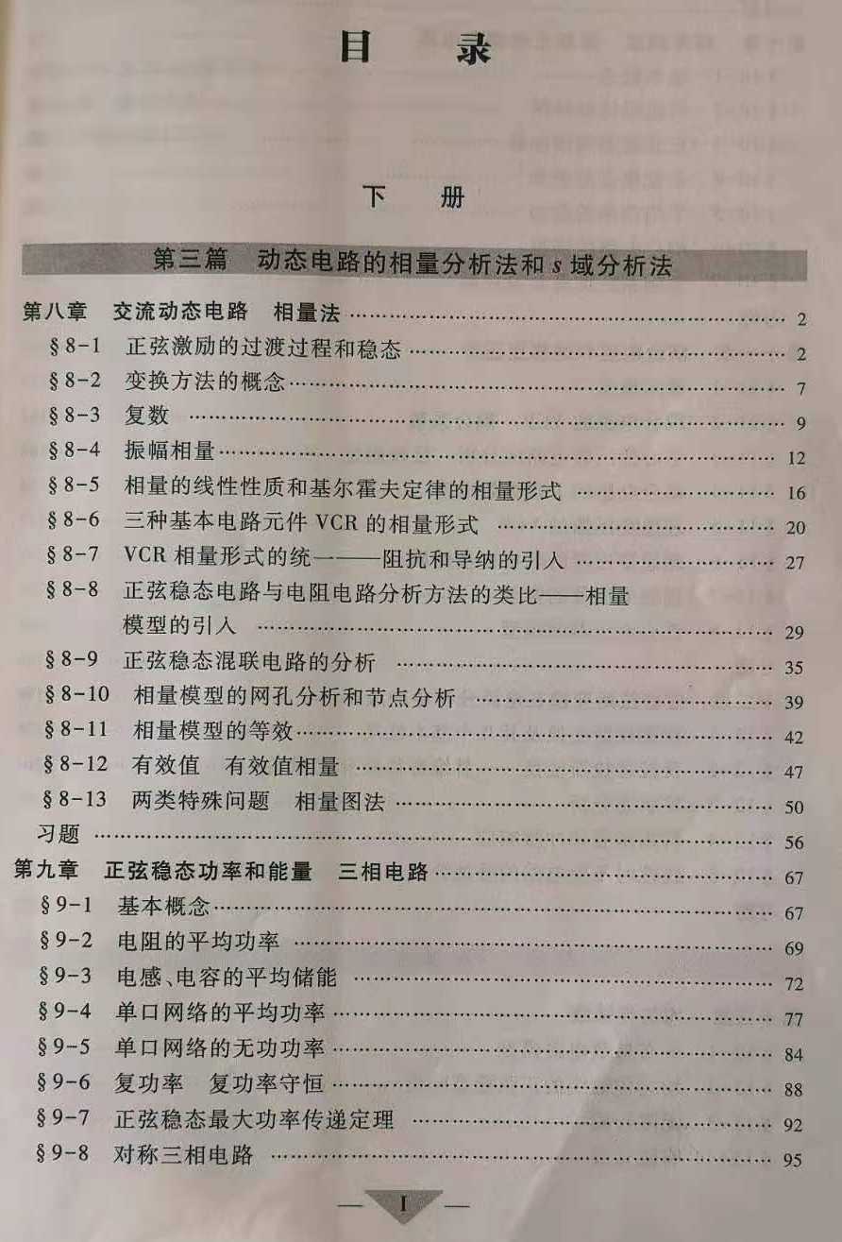

Slide 8
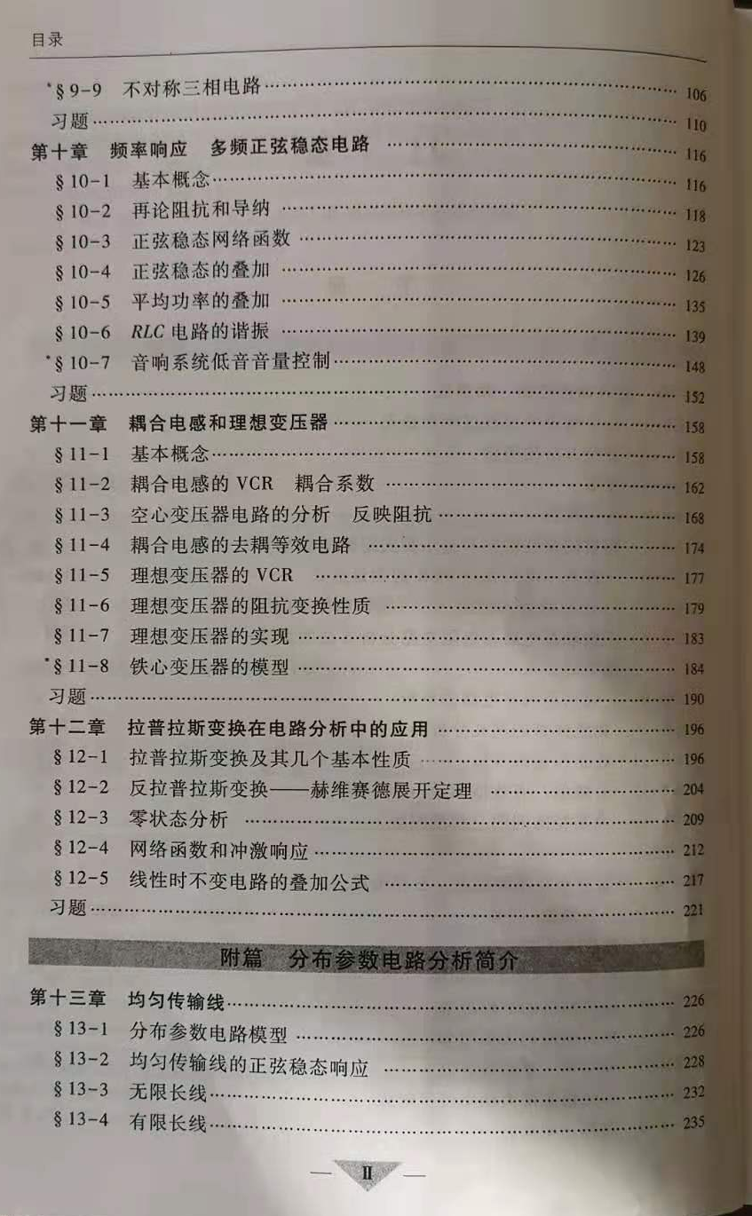
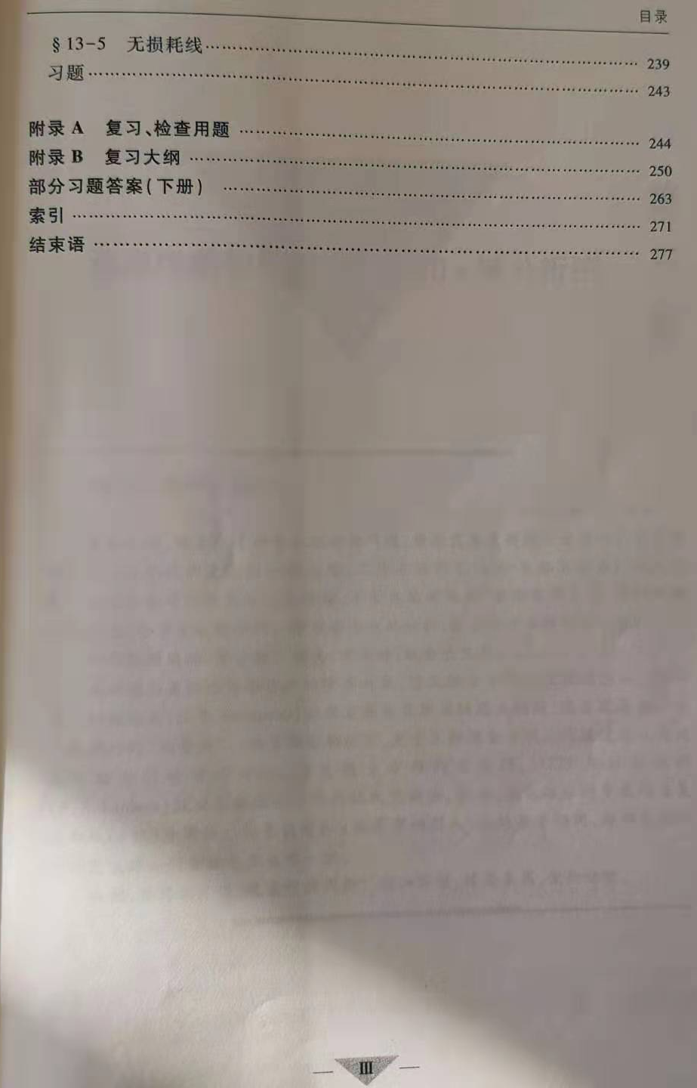

Slide 9
教材中不作要求的内容章节：
第一章 §1-11 建模的两种方法 二极管模型
第二章 §2-3 含运算放大器的电阻电路
§2-5 晶体管的大信号模型
第三章 §3-3 叠加方法与功率计算
§3-4 数模转换器的基本原理
§3-5 晶体管的小信号模型
第四章 §4-9∼§4-12
第六章 §6-3 冲激响应（阶跃响应讲概念）
§6-8 子区间分析---方波激励的过渡过程和稳态
第九章 §9-6 复功率 复功率守恒
§9-8 对称三相电路
§9-9 不对称三相电路
第十章 §10-7 音响系统低音音量控制
第十一章 全部 第十二章 全部 第十三章 全部

Slide 10

教材配套参考书：
电路分析基础学习指导
（李翰逊、吴锡龙，高等教育出版社）

Slide 11
第一章
集总电路中电压、电流的约束关系
主要内容：
1.基本概念：电路及电路模型、集总假设；
电路变量；电流、电压、电功率求解；
电流参考方向、电压参考极性、
关联参考方向。
2.电路元件：电阻元件、独立电源、受控源。
3.基本定律：基尔霍夫定律(KCL、KVL)、
欧姆定律(电阻的VCR)。
Notes:
主要内容

Slide 12
§1-1 电路及集总电路模型
一、电路
若干个电气设备或电子器件按照一定的方式连接起来构成电流的通路 叫作 电路
开关
例如手电筒电路：
干电池
灯泡
实际电路

Slide 13
二、集总假设、集总元件
解释：
实际中一些器件所反映的物理现象非常复杂，可以进行理想化（集总假设）处理，用足以表征其主要性能的模型表示，忽略其次要性能，以便于分析。这种不会对实际问题的求解带来多大影响。
① 集总假设的定义：
在器件的尺寸远小于正常工作频率所对应的波长时，可将它所反映的物理现象分别进行研究，即用三种基本元件表示其三种物理现象，这就是集总假设。
集总假设的条件：器件的尺寸远小于正常工作频率
所对应的波长λ。
Notes:
二、集总假设、电路模型

Slide 14
c
λ=
式中：C=3×10⁸ m/s
f
设f =50Hz，则：λ=6×10⁶ m
设f =300MHz，则：λ=1m
可见：当频率较低时，满足集总假设条件；
当频率较高时，不能按集总电路处理；
本课程范围内均满足集总假设条件。

Slide 15
③ 集总元件（理想元件）
电阻元件：只表示消耗电能的元件
电容元件：只表示储存电场能量的元件
电感元件：只表示储存磁场能量的元件
电源元件：电流源、电压源
耦合元件：受控源、耦合电感、理想变压器

Slide 16
集总元件分类
电阻元件
电感元件
二端元件
电容元件
电压源
独立源
电流源
VCVS（电压控制电压源）
VCCS（电压控制电流源）
受控源
CCVS（电流控制电压源）
四端元件
CCCS（电流控制电流源）
耦合电感（不要求掌握）
理想变压器（不要求掌握）

Slide 17
④.实际元件的模型:
一个实际元件在某种条件下都可以找到它的模型。有些实际元件的模型比较简单，可以由一种理想元件构成，有些实际元件的模型比较复杂，要用几种理想元件来构成。
Notes:
元件分类

Slide 18
三.电路模型----由集总元件构成的电路
忽略元件的次要特征，用足以表征其主要性能的模型来表示（集总化）， 则实际电路 电路模型。

Slide 19
例如手电筒电路：
灯泡既表现电阻的性质，又有电感的性质，但主要表现为电阻的性质。
开关
干电池
灯泡
实际电路
用电阻
表示灯泡
U_{s}
理想化
R_{L}
R_{s}
电路模型

Slide 20
电路进行集总假设处理后对电路分析
影响不大。
以后的分析中，只考虑电路模型，不研究实际电路！
第一章 第1节结束！

Slide 21
§1-2 电路变量 电流、电压及功率
电路分析：给定电路结构及电路参数，求各
部分的电压、电流叫电路分析。
一、电流 符号i
1、电流的大小和方向：
大小： i(t)=dq/dt 电荷的变化率 单位：A
方向：正电荷运动的方向
大小和方向都不随时间改变的电流叫直流 。
大小和方向随时间变化的
电流叫交流----交变电流。
i
i
0
t
0
t
←
→
Notes:
电流概念

Slide 22
2. 电流的参考方向
问题的引入：求下面两张电路图中各支路的电流
(1) 复杂的直流电阻电路
8V
4Ω
24Ω
6V
18V
9Ω
12Ω
(2) 简单的交流电路
+
u
R
-
Notes:
电流的参考方向

Slide 23
对于交流电路和复杂的直流电路，无法在计算前确定某一支路电流的真实方向。
如何求解？
电流的真实方向常常无法事先知道，解决的办法？
引入电流的参考方向
电流的参考方向：预先假定的方向，用箭头表
示，也称正方向．不一定是
真实方向。
i

Slide 24
根据所假设的方向进行计算
若求出 i > 0 ，则 真实方向与参考方向一致
若求出 i < 0 ，则 真实方向与参考方向相反
<1> 在电路分析中，电路中标出的电流方向都是参考方向。如果图中没有给出方向，自己要设一个参考方向，在图上标出，按所标参考方向进行计算。若不设参考方向，算出的结果没有意义。
<2> 算得结果的正负配合参考方向就可确定真实方向，但计算完毕后不必把参考方向改为真实方向。

Slide 25
以后解题必须画图！
（除非图已给出，并且不需进行任何标注。）

Slide 26
二 电压 符号u
1.电压定义：单位正电荷由a点移动到b点所获得或
失去的能量，即为a,b两点之间的电压。
a
b
a
b
+
u
-
电压大小公式：u(t)=dw/dq 单位：V
获得能量，a点电位低，b点电位高。
失去能量，a点电位高，b点电位低。
2.电压参考极性：
与电流一样，电压也需要参考极性。
是人为假设的极性。用+，- 号表示。
“+”号表示假设的高电位，“-”表示假设的低电位。
Notes:
电压定义

Slide 27
如果求出 uab>0，则 真实极性与参考极性一致。
如果求出 uab<0，则 真实极性与参考极性相反。
解题时，当题中给出电压参考极性时，按此参考极性进行计算，若没给出，则要求自己假设。
三 关联参考方向
关联参考方向：电流参考方向与电压参考极性一致。
关联参考方向的规定：电流由高电位流向低电位。
u
+
u
-
+
i
-
a
a
b
b
i
关联参考方向
非关联参考方向
Notes:
关联参考方向

Slide 28
思考题：图中 u、i是否为关联参考方向？
a
i
N₁
+
-
N₂
u
b
对于N1而言，u、i 是非关联参考方向
对于N2而言，u、i 是关联参考方向

Slide 29
四、功率 符号:p 单位:W(瓦)
---------电路M的功率
_{图中按照关联参考方向进行分析。也可按非关联方向加以研究。}
设在dt时间内由a点转移到b点的正电荷为dq（ i>0），且由a到b为电压降 u（u>0），则 dq失去能量，也就是这段电路实际上吸收能量。
+
正电荷dq失去的能量：dw =u × dq
a
i
这段电路吸收的能量：dw =u × dq
_{M}
这段电路吸收的功率:
p=dw/dt =（udq）/dt=u（dq/dt）= ui
u
b
-

Slide 30
结论：
（1） 从上述假设看出：
表达式p(t)= ui 是在u、i 关联参考方向前提下推出的。
若u、i 非关联，可以推导出: p(t)= -ui
（2）此图中：i>0 ， u>0，计算出p>0
说 明：p>0时，电路实际吸收了功率。
通过各种情况的分析，结论如下：
p(t)>0 电路吸收功率
p(t)<0 电路产生功率
（3）
该公式不仅适用任一元件，对任一部分电路也适用。

Slide 31
求解功率的计算步骤
1）计算公式：u、i 关联参考方向时： p(t)=ui
u、i非关联参考方向时：p(t)=-ui
2）计算结果 若 p(t)>0 则电路吸收功率
若 p(t)<0 则电路产生功率

Slide 32

例题：求下图的p(t)
已知 u= -1v, i=2A
已知 u=2V, i=1A
解：
p(t)=ui=(-1)×2=-2W<0
产生功率2W
p(t)=ui=2×1=2W>0
吸收功率2W
第二节结束

Slide 33
§1-3 基尔霍夫定律
基尔霍夫定律 是集总电路中电流和电压分别遵循的基本规律，是分析集总电路的基本依据。首先，要学习电路中的几个名词。
1.支路 ：任何一个二端元件称为一条支路
2.节点 ：两条或两条以上支路的连接点
3.回路 ：任何一个闭合的路径叫回路
4.网孔 ：在回路中不含有其它支路的回路称为网孔
(针对平面电路)
n₁
4
5个支路
3个节点
6个回路
3个网孔
1
2
3
n₃
5
n₂

Slide 34
一 、基尔霍夫电流定律--- KCL
对于任一集总电路中的任一节点，在任一时刻，流入（或流出）该节点的电流的代数和为零。
n
某节点的电流方程，k表示和该节点相连的支路
∑
i_{k}
=
0
k
=
1
注意：公式中所有电流的方向均为参考方向。
例如图示：
设流入为正 (流出则为负)
i
流入的电流代数和为0。
1
i₂
i
−
i
+
i
+
i
−
i
=
0
i
1
2
3
4
5
5
i
3
i
+
i
+
i
=
i
+
i
流入=流出
i
1
3
4
2
5
4
←
→

Slide 35
KCL也可以表述为：
对于任一集总参数电路中的任一节点，在任一时刻，流入节点的电流的总和等于流出这个节点的电流的总和。
例如图示：
设流入为正
i
+
i
+
i
+
i
+
i
=
0
1
2
3
4
5
i
=1A
1
=2A
i₂
i₅
=-1A
i
=3A
3
i
=-5A
4

Slide 36
KCL也适用于任一闭合面。
i₂
i₁
i₇
i₃
i₁₀
i₈
i₄
i₆
i₉
i₅
i₇ 、i₈ 、i₉ 、i₁₀ 从一个节点流出，流入另一个节点。
设流入为正 i₁-i₂-i₃+i₄+i₅-i₆=0

Slide 37
KCL方程中各支路电流线性相关。
ＫＣＬ总结：
<1>KCL是电流连续性的体现，集总参数电路中的节点不能聚集电荷，有多少电荷流入就必须有多少电荷流出。
<2>此定律与元件性质无关，是对支路电流所加的约束。
<3>KCL不仅适用于节点，也适用于任一闭合面，闭合面可以看成一个广义节点。

Slide 38
若
I₁
9A
I₂
2A
I₄
8A
例1:
求：
I₃
解:设流入为正
I₁
I₂
I₃
I₄
0
I₁
I₄
（
2
）
I₃
8
0
9
I₂
I₃
电流的参考方向
与实际方向相反
KCL
得到:
I₃
19A

Slide 39
例2：求图示电路中的未知电流。
已知 I₁=2A I₂= -1A I₆=4A
解：设流出为正
A
A点：
I₁
I₃
I₁ - I₂ +I₃= 0
I₂
2 – (-1) +I₃= 0
B
D
I₃ = -3A
I₄
D点：
I₄= I₃ = -3A
I₅
C
C点：
I₆
I₂ - I₄ +I₅- I₆ = 0
I₅= - I₂ + I₄ + I₆ = -(-1)+(-3)+(4)= 2A
→

Slide 40
解后总结：
<1> 注意两套符号:
括号前的符号取决于参考方向相对于节点的关系。若设流入为正，则流出为负，是列方程出现的符号。
括号里的符号是电流本身的符号，反映真实方向和参考方向的关系，正的相同，负的相反。
<2> 求出的值无论正负，都不要把参考方向改
成真实方向。
→

Slide 41
二.基尔霍夫电压定律 -- KVL
对于任一集总电路中的任一回路，在任一时刻，沿回路电压降的代数和等于零。
n
∑
u_{k}
- u₅ +
+ u₁ -
=
0
-
u₄
+
A
+
u₂-
k
=
1
回路的电压方程，k表示支路
+ u₃ -
从A点出发，沿顺时针方向（也可相反），电压降取正，电压升取负。u₂-u₃+u₄-u₅+u₁=0
这五个电压线性相关。如果只有一个未知电压，这个电压可求出。

Slide 42
ＫVＬ：
<1> 此定律反映了能量守恒原理，单位正电荷从A点出发绕行一周回到A点得到或失去的能量之和为零。
<2> KVL与元件性质无关，是对支路电压所加的约束。
←
→

Slide 43
例 2 求图示电路中的U₁、U₂、U₃
U₁-6-2=0
＋2v－
＋6v－
—
12v
＋
U₁=6+2=8V
＋U₁－
U₃-6-12=0
＋U₂－
＋U₃－
U₃=6+12=18V
U₂+U₃-U₁=0
U₂= -U₃+U₁= -18+8 = -10 V
←
→

Slide 44
ＫＶＬ解题中需要注意的问题
<1>两套符号：
一是参考极性与绕行方向的关系，若设电压降为正，则电压升取负，即括号前的符号。
二是数值本身的符号，即括号里的符号，反映参考极性与真实极性的关系。
<2>求出的值无论正负，都不要把参考极性改成真实极性。
<3> 任两点间的电压与计算时所选择的路径无关。

Slide 45
§1-4 电阻元件
u
R
0
i
一 电阻 R
如果一个二端元件在任一瞬间其端电压和电流之间的关系可由u-i平面上的一条曲线所决定，则此二端元件称为电阻。单位：Ω
i
+ u -
电阻符号
线性电阻
u
u
t₁
t₂
0
0
i
i
请看右面图示电
阻的 i－u 曲线
非线性电阻
线性时变电阻
←
→

Slide 46
线性电阻： 线性时变
线性非时变（我们熟悉的电阻）
非线性电阻： 非线性时变
非线性非时变

Slide 47
二、 线性非时变电阻、欧姆定律
1、 线性非时变电阻：其伏安特性曲线是一条不随时间变化的且经过坐标原点的直线。
u
2、欧姆定律
（1）u、i 关联参考方向：
0
i
R
i
u=Ri
＋ u －
设R=30Ω，i=1A，u=Ri=30V
线性电阻
（2）u、i 非关联参考方向:
i’
R
u= - Ri’
＋ u －
设R=30Ω， i’=-1A， u= -Ri’= -30×(-1)=30V

Slide 48
3、G=1/R 电导
单位： S (西门子)
4、特殊情况：
i
＋
u
－
开路
R
=
∞
i
=
0
i
＋
u
－
短路
u
=
0
R
=
0

Slide 49


5、典型的非线性电阻—二极管
实际二极管
i
i
u
u_{d}
＋u－
二极管符号
二极管特性曲线
正向连接：正向连接时二极管的电阻很小，
而电流很大。
反向连接：加反向电压时，电流很小，电阻很大
←
→

Slide 50
三、 电阻的功率
p
(
t
)
=
u
i
关联参考方向时：
×
U
2
直流
P
=
=
2
=
U
I
I
R
R
←
→

Slide 51
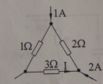
例题：求I
解：
(I+3)A
(I+2)A
3A
KVL：
1×（I+3）+ 3I + 2（I+2）=0
7
I= - A
6
第4节结束

Slide 52
§1-5 电压源
电压源其端电压为定值（恒压源）或一定的时间函数（例如cos10t ），与流过的电流无关，流过它的电流为不定值，其大小由外电路决定。
u
u_{s}(t₁）
+
U_{s} , u_{s}
-
u_{s}(t₂）
Us
0
i
电压源在t₁时刻的伏安特性
符号
理想电压源和电阻元件的串联组合可以构成实际电压源的模型。
←
→

Slide 53
例1（教材例1-8）：含源支路ab，已知u_{s1}=6V，u_{s2}=14V，u_{ab}=5V，R₁=2Ω，R₂=3Ω，求i。
a
b
i
R₁
R₂
u_{s1}
u_{s2}
解：
由 u_{ab}=R₁i+u_{s1}+R₂i-u_{s2}
得 i=(u_{ab}-u_{s1}+u_{s2})÷(R₁+R₂)
=(5 - 6+14 ) ÷ (2+3)
=2.6A

Slide 54
§1-6 电流源
电流源供出定值的电流或一定时间函数的电流，与端电压无关，端电压为不定值，由外电路决定。
i
I_{s} , i_{s}
i_{s}(t₁）
0
u
t₁时刻的伏安特性
符号
电流源和电阻的并联可以构成实际电流源的模型。
←
→

Slide 55
例2 （教材例1-10） 计算3Ω电阻的电压、
电流源的端电压、电流源的功率。
3Ω
U₁
U₂
1A
2V
解： 1）3Ω电阻的电压U₁=3×1=3V
2）利用KVL求电流源的端电压U₂：
U₁+2-U₂=0
U₂=5V
3）电流源的功率 p_{1A} = - U₂×1= -5W <0 产生功率

Slide 56
例3: 求电压U₁
解：设1Ω电阻两端电压为U_{R}
1Ω
＋ U_{R} －
10A
1Ω
10A
10A
5V
U₁
10A
5V
U₁
5V
5V
U_{R}
欧姆定律
=1×10=10V
U_{R}+U₁-5=0
KVL：
U₁= -5V

Slide 57
例4 求下图电路中各个电源的功率
解:
1Ω
上题已求出 U₁=-5V
I₁
由 U₂+5=U₁
u₂
10A
得出 U₂=-10V
u₃
10A
5V
U₁
由KCL：I₁+10+10=0
得出 I₁=-20A
I₂
5V
求功率:
 | 左10A
电 压 | u3=5V
电 流 | 10A
功 率 | 50W
 | 吸收
右10A
u2=-10V
10A
-100W
产生
左5V
5V
I1= -20A
- 100W
产 生
右5V
5V
10A
50W
吸 收
←
→

Slide 58
从上面例题中可以看出:
1.电压源的电流不能由其本身确定，要由与之相连的
外电路确定。电流源两端的电压不能由其本身确
定，要由与之相连的外电路确定。
电流源可以吸收功率，如左10A电流源；也可放出
功率，如右10A电流源。
电压源可以吸收功率，如右5V电压源；也可产生
功率，如左5V电压源。
←
→

Slide 59
例5：求下图中开关在A或者B时电流i=？
i
B
解：
开关在A时 ： i=2 A
A
10V
5Ω
10Ω
开关在B时 ： i=1 A
例6：下列答案哪个正确？
I₂
10V
（1） R ↑时，I1↑
I₃
I₁
R
√
（2） R ↑时，I2↓
2V
4Ω
（3） R ↑时，I3不变
←
→

Slide 60
例7：求下图中开关在A和B时的电压U。
B
A
A
U
U
5Ω
5Ω
10Ω
10A
10A
例8：下图所示，哪个答案正确？
U₂
（1）R增大，U₁增大
（2）R增大，U₂增大
（3）R增大，U₃不变
R
10A
U₃
4Ω
U₁
2A
答（2）正确
第6节结束

